Slide 1

Číslo projektu | CZ.1.07/ 1.5.00/34.0673
Název školy | SOU a ZŠ Planá, Kostelní 129, Planá
Vzdělávací oblast | Vzdělávání v informačních a komunikačních technologiích
Předmět | Informační a komunikační technologie
Tematický okruh | Základní pojmy
Název materiálu | Rizika elektronické pošty
Číslo materiálu | VY_32_INOVACE_4.A_IKT_13(20)
Autor | Mgr. Ondřej Kánský
Datum tvorby | 10.01.2013
Všechna neocitovaná díla jsou dílem autora.
Notes:
Anotace:
PowerPoint prezentace seznamuje žáky s nežádoucími a nebezpečnými jevy, se kterými se setkají při používání elektronické pošty.

Slide 2
Elektronická pošta nežádoucí a nebezpečná
O.Kánský 2013

Slide 3
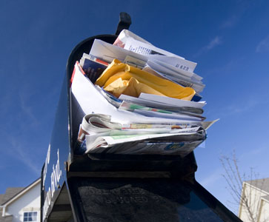
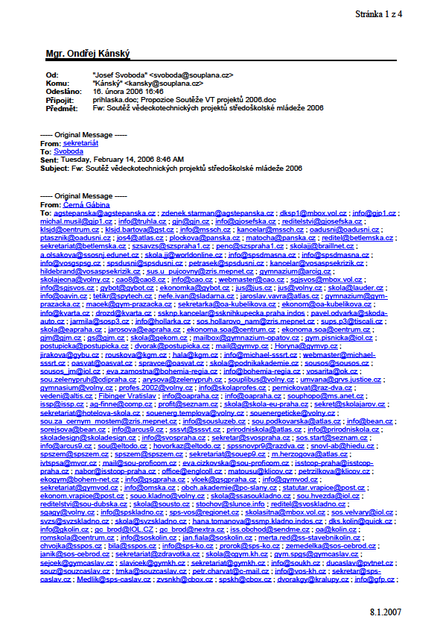
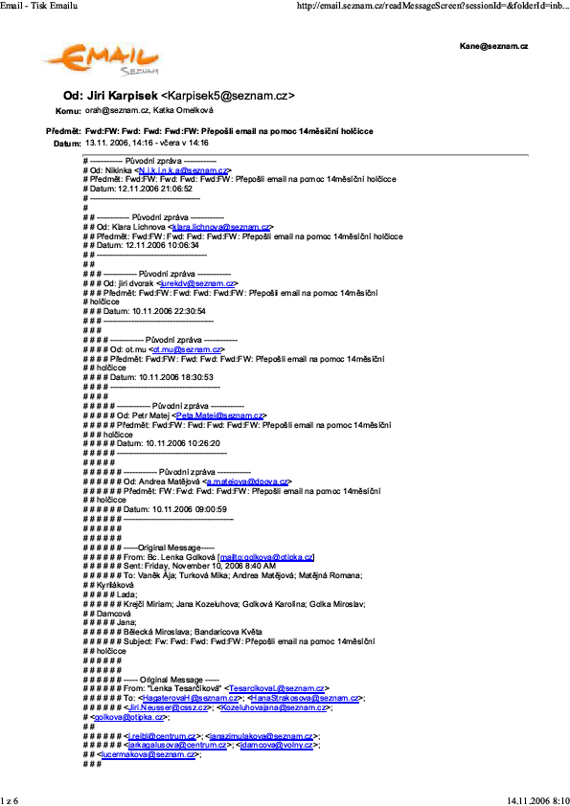
Hromadné a řetězové zprávy
Škodlivost
  přetěžování sítě
  přeplňování schránek, ztráta času
  šíření e-mailových adres,
  nárůst SPAMU
  riziko virové infekce
Obrana
  vysvětlit přátelům
  nepřeposílat!
api.ning.com/files/junk_mail.jpg

Slide 4
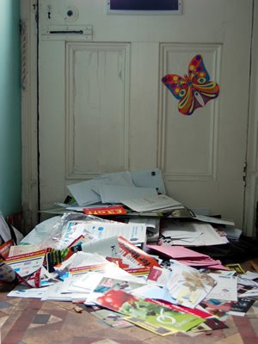
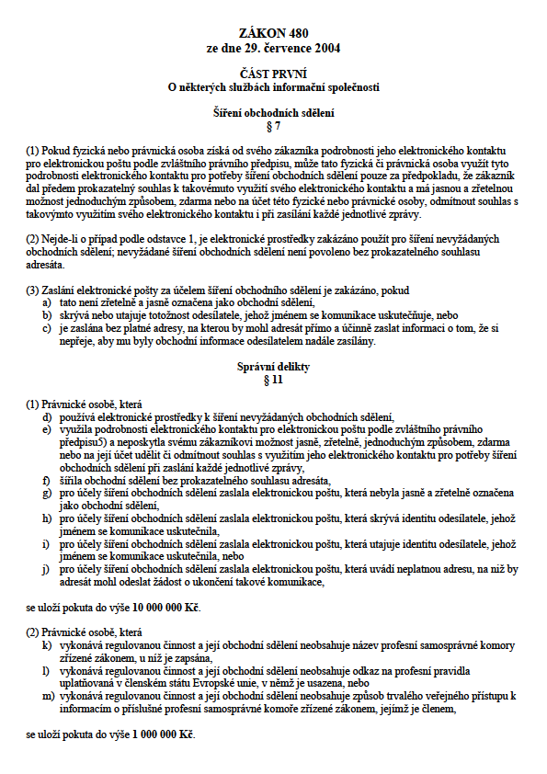
SPAM
nevyžádaná pošta
Škodlivost
  zaplňování schránek, ztráta času
  přetěžování sítě
  riziko virové infekce
Obrana
  ochrana adresy
  neodpovídat!
  antispamový filtr
  
api.ning.com/stopjunkmail.comjunk_mail_pile_1.jpg
Notes:
black list, whitw list
duben 2005 Trest za SPAM.
Trest odnětí svobody za spamování padl v USA. Jeremy D. Jaynes (30) a jeho sestra Jessica DeGroot (28) byli usvědčeni ze spammingu. Jaynes obdržel trest devíti let vězení, Jessica DeGroot dostala pokutu 7 500 USD.

Slide 5
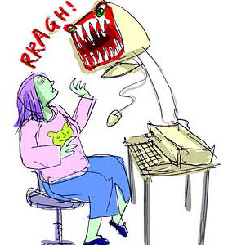
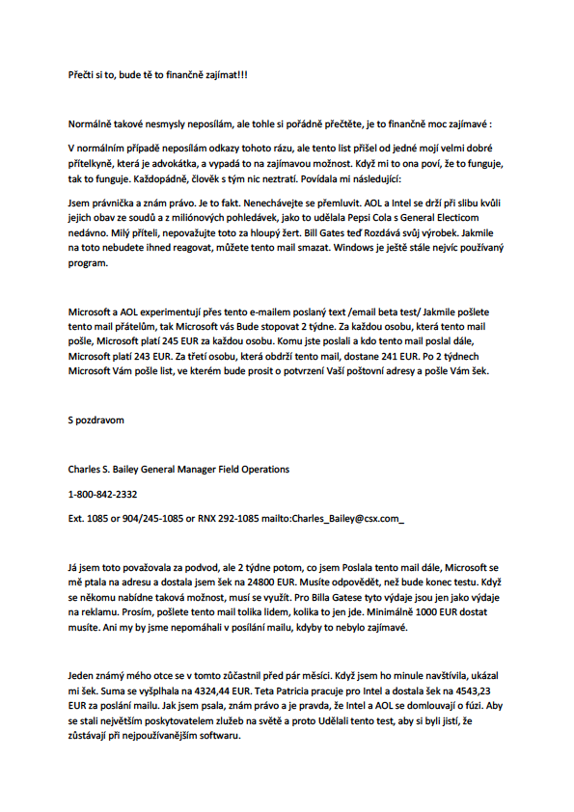
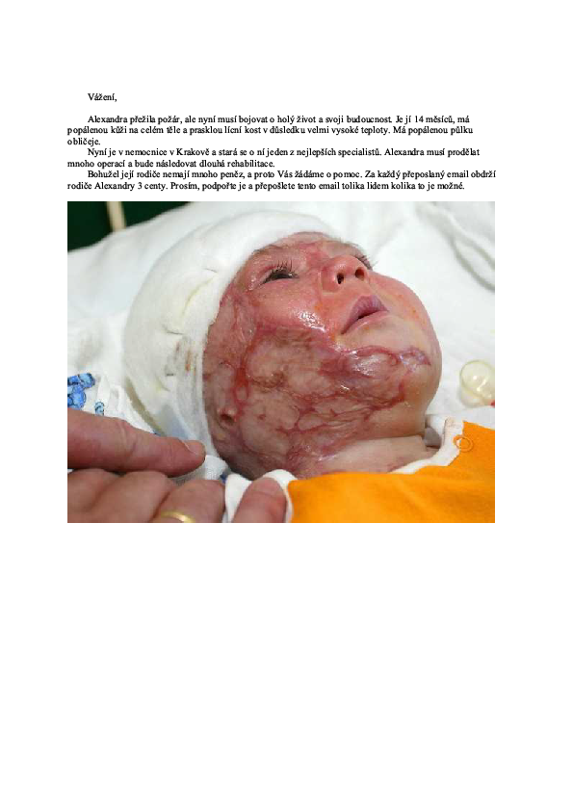
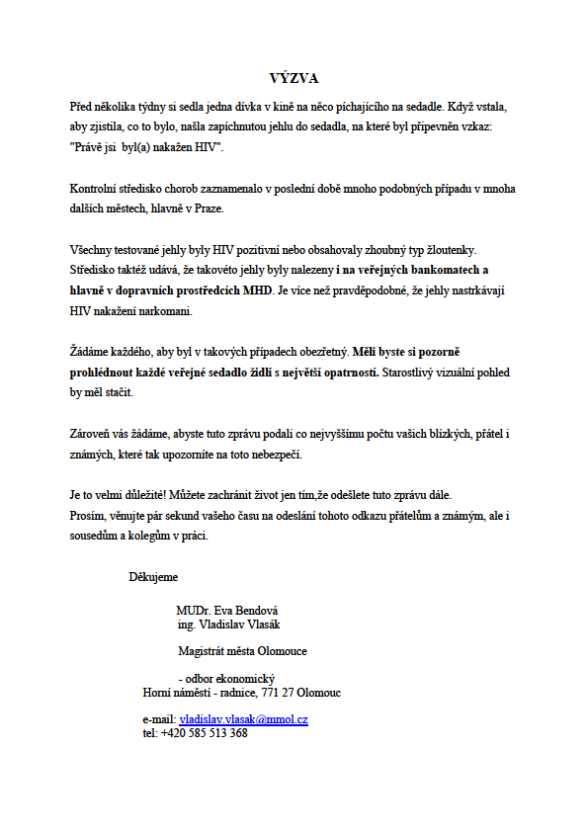
HOAX
poplašná zpráva (falešná)
Škodlivost
  emotivní frustrace
  šíření adres, nárůst SPAMU
  riziko virové infekce
Obrana
  vysvětlovat
  nepřeposílat!
   ✓
http://www.scaryforkids.com/pics/scary-emails.jpg
Notes:
řetězové zprávy

Slide 6
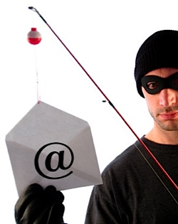
PHISHING
získávání osobních údajů
Škodlivost
  nárůst SPAMU
  zcizení identity
  finanční poškození
Obrana
  nedůvěřovat
  neklikat
  
www.maclife.com/Phishing_scam_big.jpg

Slide 7
E-mail může být zneužit i jinými způsoby
Kyberšikana
  ponižování, zastrašování, urážení, psychické týrání
Kyberstalking
  šmírování, pronásledování, vnucování se
Kybergrooming
  manipulace, ponoukání, vynucování schůzky
Sexting
  vnucování či vynucování sexuálního obsahu
Další informace: www.policie.cz

Slide 8
Nebezpečí i při běžném používání
hesla přenášená přes nezabezpečený protokol
mohou být zachycena
pošta přenášená přes nezabezpečené spojení
může být zachycena
spojení přes nezabezpečenou Wi-Fi síť
může být odposloucháváno
e-mail v html formátu může obsahovat škodlivý kód
přílohy v e-mailu (zip) mohou obsahovat vir
přesměrování v e-mailu může směrovat na podvodné weby, stránky zpravidla obsahují škodlivý kód
Další informace www.tipypropc.cz

Slide 9

KONEC

Slide 10


Slide 11
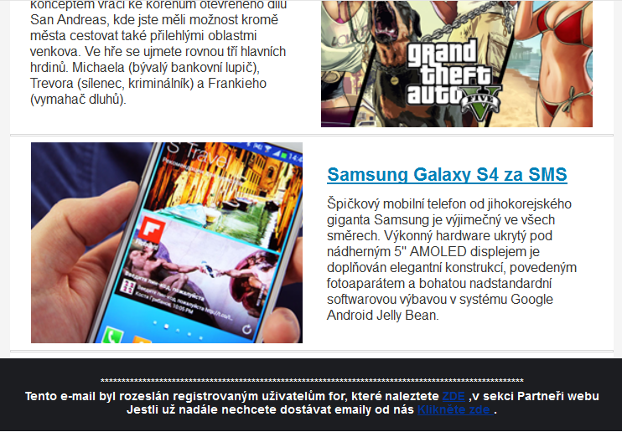

Slide 12
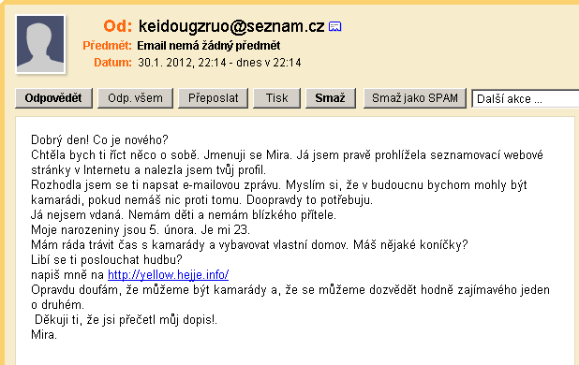

Slide 13
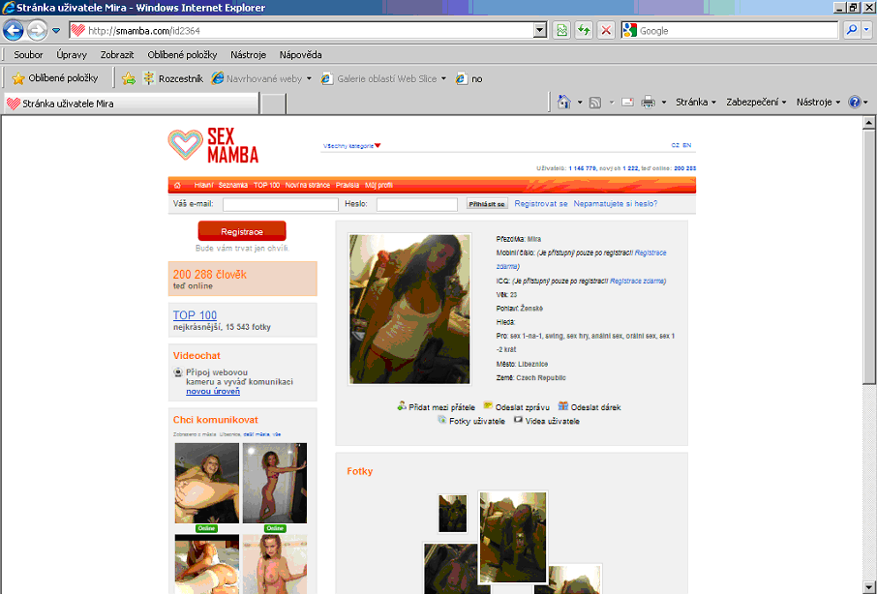

Slide 14
Zpráva, která přišla dnes ráno jak od Microsoftu tak od Nortona.
Prosím, pošlete to každému, kdo má přístup k internetu.
Můžete dostat na první pohled neškodný e-mail s
prezentací Power Point nazvanou 'Life is beautiful'.
Pokud jej obdržíte, za žádnou cenu prezentaci
NEOTVÍREJTE,
okamžitě ji vymažte. Pokud ji otevřete, na vaší obrazovce se ukáže zpráva
´It is too late now, your life is no longer beautiful.'
Následně ZTRATÍTE vše ve vašem PC a osoba, která vám toto
zaslala získá přístup k vašemu jménu, emailu a heslu.
Toto je nový virus, který vstoupil do oběhu v sobotu odpoledne.
AOL již potvrdil, že je to vážné a že antivirové programy
nejsou schopné tento virus zničit.
Virus byl vyroben hackerem, který si říká 'life owner'.
Prosím, přepošlete tuto zprávu všem vašim přátelům a
požádejte je, aby ji co nejrychleji předali dál.

Slide 15
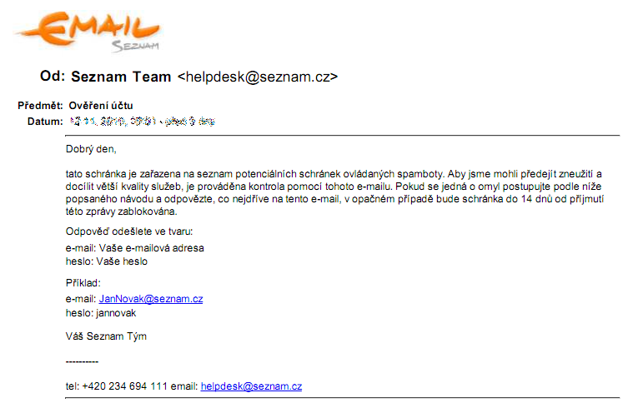

Slide 16
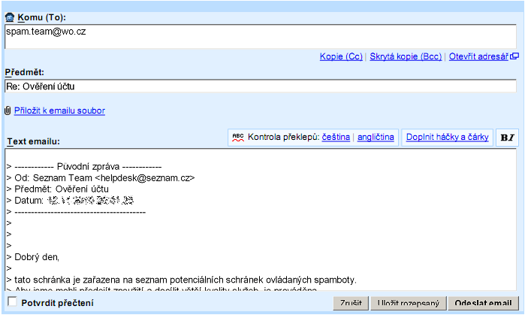

Slide 17
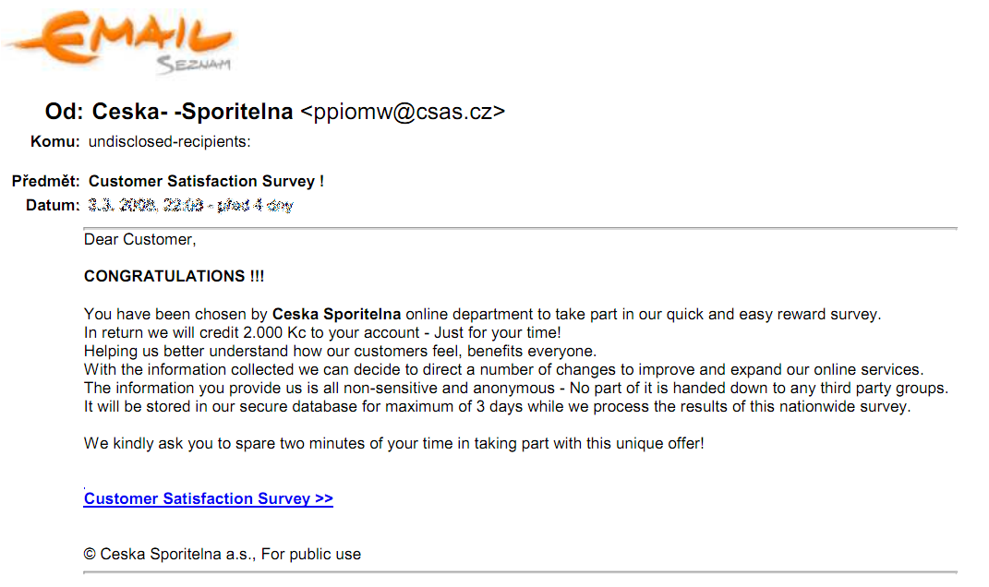

Slide 18
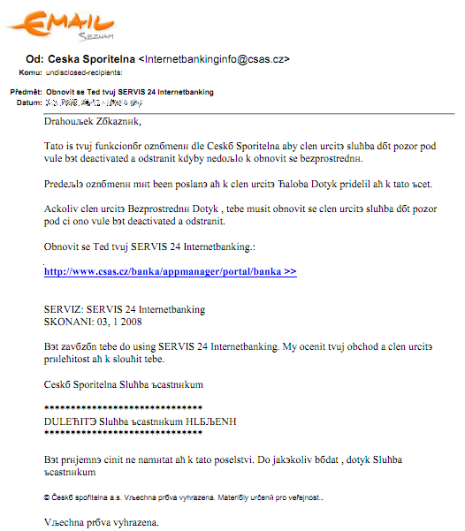

Slide 19
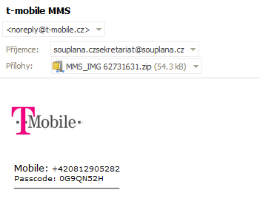
Opět MMS virus
Vloženo 29.05.2013, autor: Spajk
Virus se šíří prostřednictvím e-mailu, tvářící se jako přeposlaná MMS zpráva, kterou zaslal některý z mobilních operátorů. Původně šlo především o vydávání se za doménu Vodafone, později T-Mobile a nyní přibyla i adresa „noreply@o2.com“.
Mechanizmus útoku je stejný, jako v minulé variaci. Podvodný e-mail obsahuje přílohu se souborem ve formátu ZIP. Pokud ho rozbalíte, jeho obsahem je soubor „MMS_IMG 03276311.jpg.exe„. Komu není divné, že soubor s fotkami má příponu *.exe, nechť si zopakuje základy práce na PC. Tento jednoduchý mechanizmus využívá nejmocnější zbraň tvůrců hrozeb – neznalost a zvědavost uživatelů. A neznalost, jak všichni víme, neomlouvá

